Slide 1
科里奥利力 Coriolis force

Slide 2

科里奥利力简单推导
我们以特例推导，然后给出一般表达式。
如图，质点m在转动参考系（设为S'系）中沿一光滑凹槽运动，
速度为
光滑凹槽
m
S′
·
O
r
●
ω=const.
S

Slide 3
光滑凹槽
m
S′
·
O
r
●
ω=const.
S
在惯性系（地面）S：
在非惯性系（圆盘）S′：
向心加速度
，

Slide 4
将惯性系（地面S）中的牛二定律式
转换到非惯性系（圆盘）S′中使用：
惯性力
分析：
---惯性离心力
----科里奥利力

Slide 5
在非惯性系中牛二的形式
推广到一般表示式：
首先引入角速度矢量
角速度矢量方向：
四指绕物体旋转方向，
拇指的指向就是角速度的方向。
科氏力：

Slide 6
一般表示式：
惯性力：
则有：
在非惯性系中，只要在受力分析时加上惯性力后，就可形式上使用牛顿定律。

Slide 7
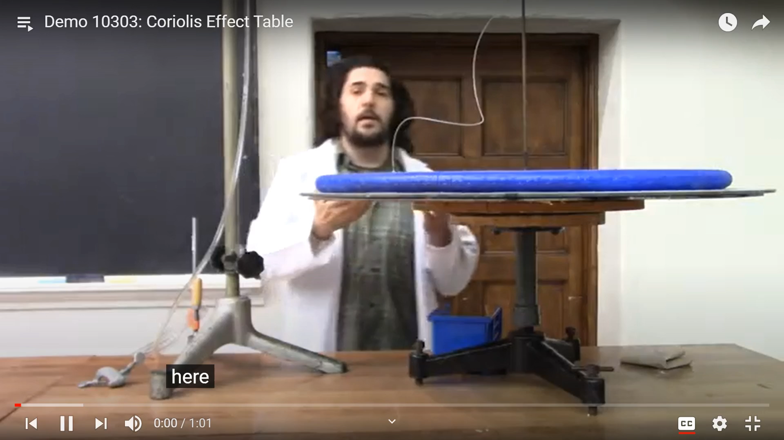
科里奥利效应的演示
来自加州理工的物理学实验演示

Slide 8
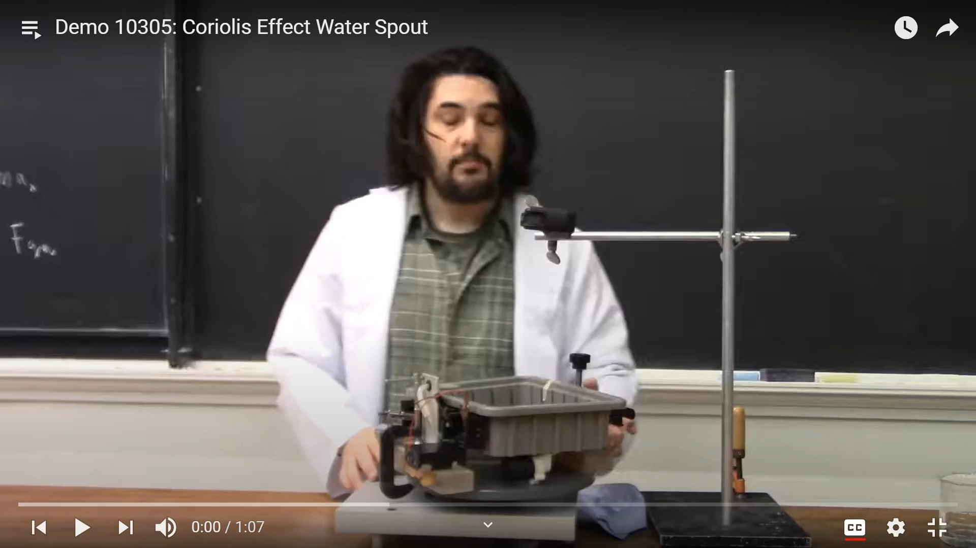
科里奥利效应的演示
来自加州理工的物理学实验演示

